Slide 1
Supplementary material 3 for the article "User-Centred Design of a Final Results Report for Participants in Multi-Sensor Personal Air Pollution Exposure Monitoring Campaigns" submitted in International Journal of Environmental Research and Public Health. PowerPoint slides used during a focus group discussion.
ICARUS
Integrated Climate forcing and Air pollution Reduction in Urban Systems
Celovit pristop za zmanjševanje učinkov klimatskih sprememb in onesnaževanja zraka v urbanih okoljih
Koordinator projekta: Denis Sarigiannis, AUTH, Grčija
IJS ekipa: David Kocman, Tjaša Kanduč, Davor Kontič, Janja Snoj Tratnik, Johanna Robinson, Rok Novak, Milena Horvat

Slide 2
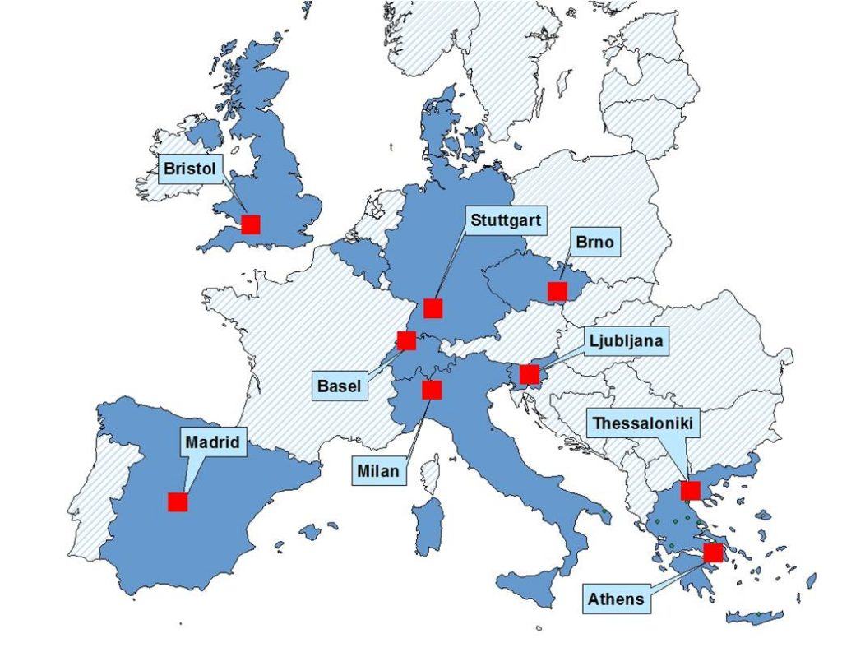


















ICARUS v številkah
EU’s Horizon 2020 Programme
Trajanje: Maj 2016 – April 2020
18 partnerskih institucij
9 pilotnih mest
LANDESHAUPTSTADT STUTTGART
Aristotle University of Thessaloniki

Slide 3
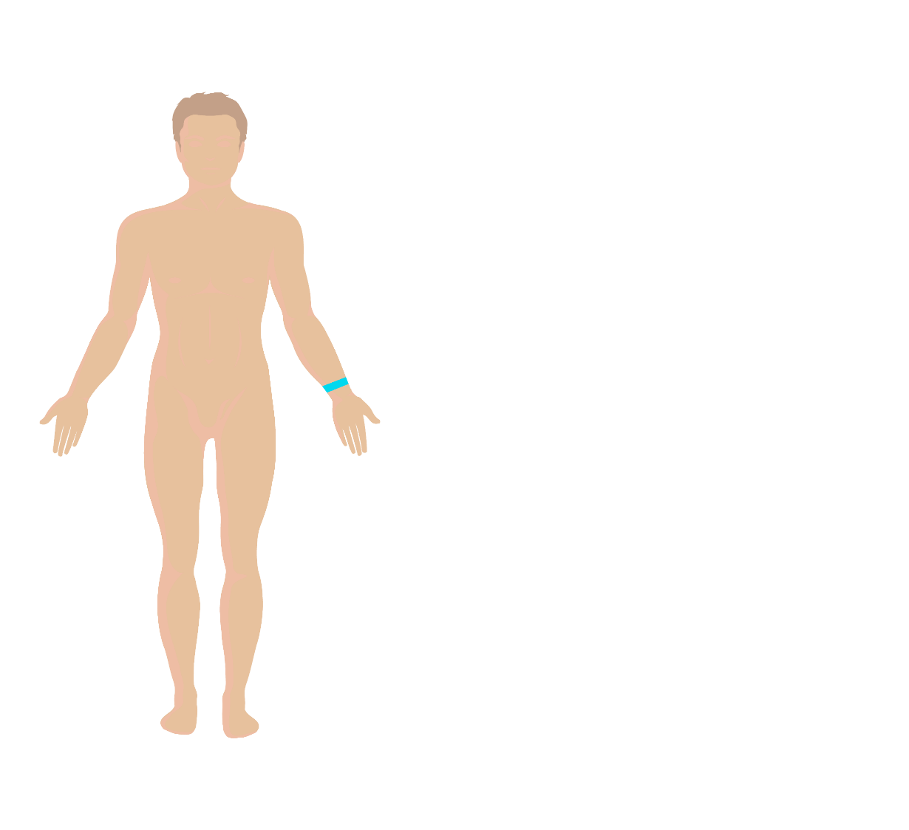
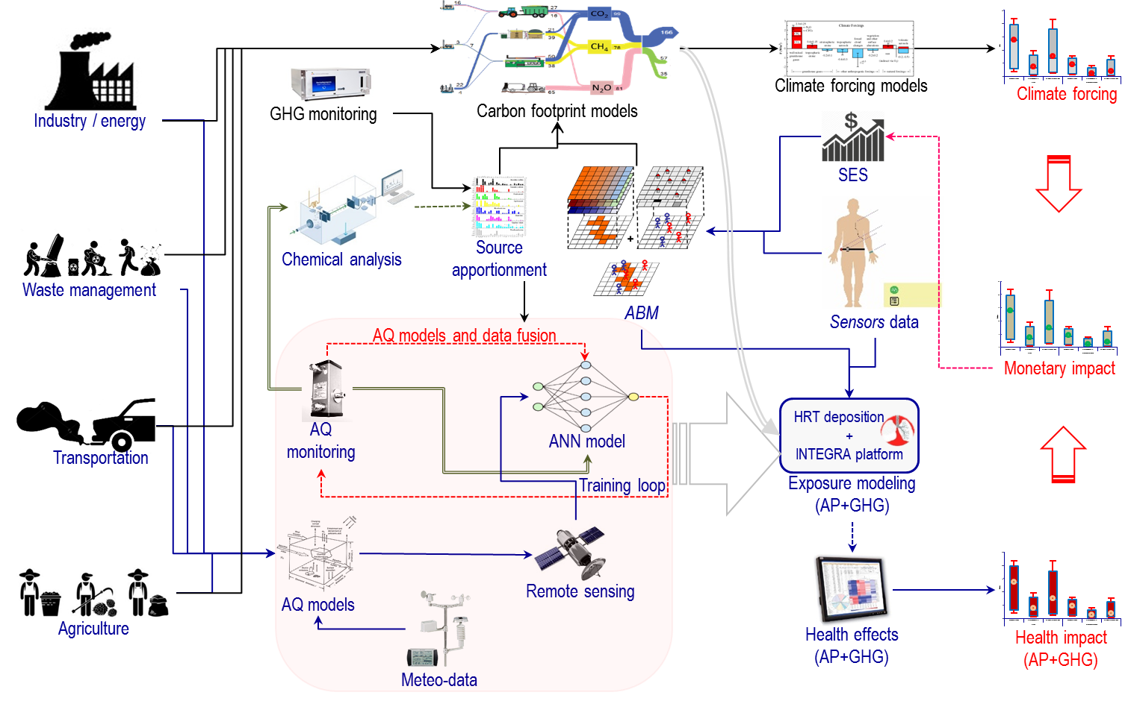
Metodološki pristop
Meritve
Izpostavljenost
onesnažilom na nivoju posameznika
Emisije snovi v zrak
Modelni pristopi & analiza scenarijev
Ocena vplivov na zdravje
https://icarus2020.eu/

Slide 4
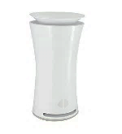





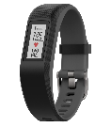
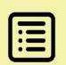


ICARUS: meritve s pomočjo prostovoljcev
Senzorski sistemi
Zbiranje podatkov
Analize & interpretacija
CO, CO₂, VOCs, PM2.5, O₃ and NO₂), Temp., Vlaga, Tlak
Internet stvari
WiFi komunikacijski protokoli
Sinhronizacija podatkov na spletni platformi
Čas
Aktivnost
Lokacija
Organska onesnažila
Koncentracije onesnažil
Statistični modeli
PM, Lokacija,
Temp,
Vlaga
Ocena izpostavljenosti
7 EU mest
100 prostovoljcev/mesto
Trajanje: 7 dni
Poletje & Zima
Koraki,
Aktivnost,
Srčni utrip
Dnevnik aktivnosti
& Vprašalniki
Modeliranje izpostavljenosti
Izpostavljenost na nivoju posameznika (združevanje podatkov o kraju, dejavnostih in onesnaženosti zraka v različnih mikrookoljih)
Podpora modelnim pristopom (Agent Based Modelling)
Uporabniška izkušnja

Slide 5









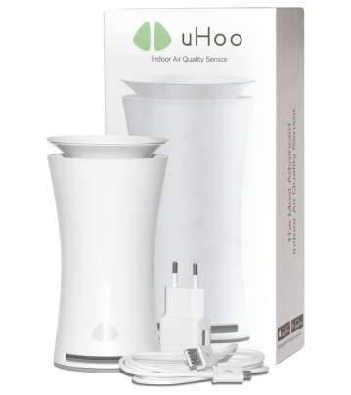

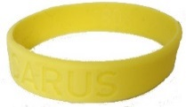

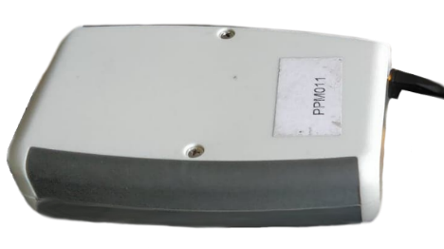
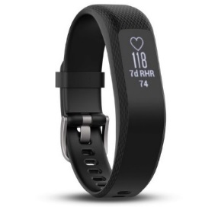



ICARUS kampanja: oprema & podatkovni portal
2 sezoni
14 dni
336 ur
20.160 min
25 mio
RV
CO₂
PM_{2,5}
nadmorska višina
hitrost
CO
T
PM₁₀
P
PM_{2,5}
RV
koraki
VOC
NO₂
PM₁
utrip
T
O₃
aktivnost
organska onesnažila
delci
aktivnost
75 udeležencev
50 gospodinjstev
Notes:
You wear it and forget about it
Silicone wristband: Prior to deployment, wristbands will be soaked with ethyl acetate, hexane and methanol at 30°C to remove analytical interferences.
Afterward, solvent-cleaned wristbands will be placed in stainless steel canisters and will be dried under PUF filtered vacuum (≤3 days). Dried wristbands throughout the study will be stored in either amber glass jars or in polytetrafluoroethylene (PTFE) air tight bags at 4 °C until use.
Vacuum.
You can also use it while showering.
Analysis of samples will be performed by gas chromatographer coupled with mass spectrometer (GC/MS/MS - Agilent HP-5MS).

Slide 6
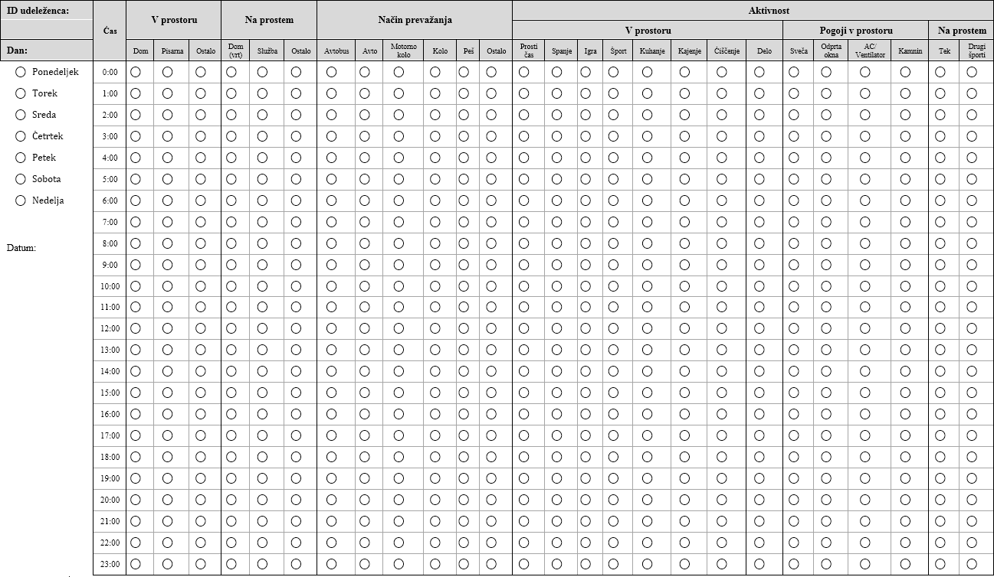
Dnevnik aktivnosti

Slide 7
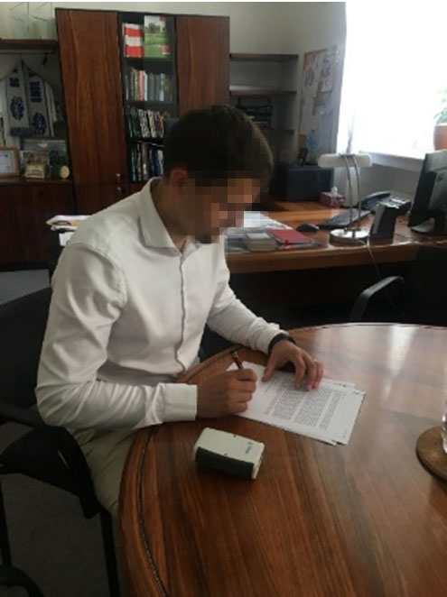
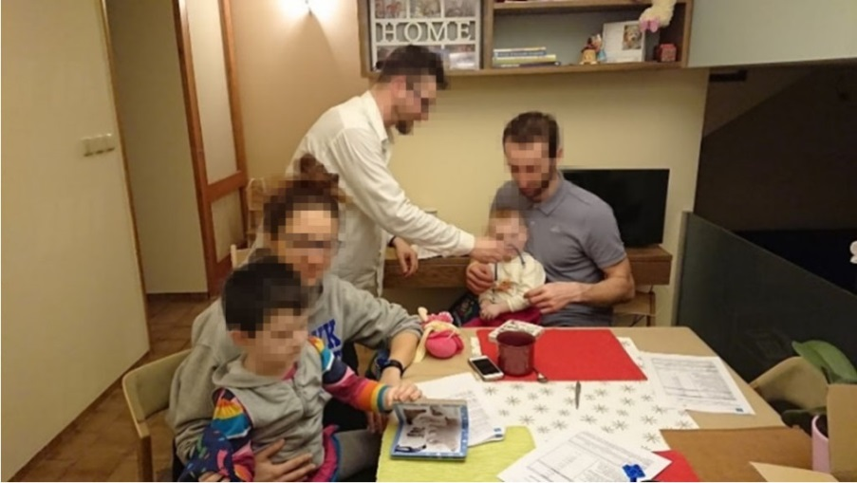
Vprašalniki
Prostovoljec/gospodinjstvo:
Socio-demografska
Zdravstvena zgodovina
Vrsta stanovanja
Življenjske navade (kuhanje, čiščenje, prezračevanje, hišni ljubljenčki, viri onesnaženja ...)
Questionarres
& Time Activity Diary

Slide 8
CILJI
Zbrati podatke o izpostavljenosti onesnaževalcem v okolju in o dejavnikih izpostavljenosti s pomočjo podatkov o lokaciji, dejavnosti in onesnaženosti zraka v različnih mikrookoljih
Prikazati uporabnost novih senzorskih in mobilnih tehnologij pri zbiranju podatkov o izpostavljenosti,
Analizirati pridobljene podatke (primerjava med mesti)
Podpora modelnim orodjem (npr. Agent Based Modeling)

Slide 9
Uporabniška izkušnja…
Prostovoljci zadovoljni z izvedbo meritev
Primeren čas trajanja (7 dni)
Veliko zanimanje za individualne rezultate/poročilo
Pripravljenost za sodelovanje v poletnem terminu
Velikost in skrb za PM sensor (priporočajo manjši, neopazen senzor podoben športni uri)
Skrb za polnjenje baterije
TAD (Dnevnik aktivnosti): zamudno izpolnjevanje

Slide 10
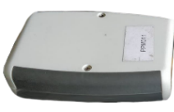
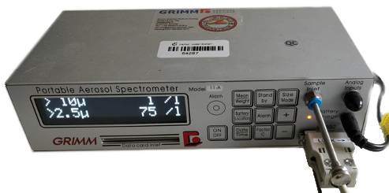
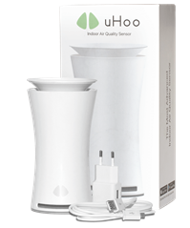
Evaluacija senzorjev
PM
2,5

Slide 11
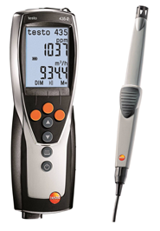
Evaluacija senzorjev
CO₂

Slide 12
Evaluacija senzorjev
PM
2,5
CO₂

Slide 13
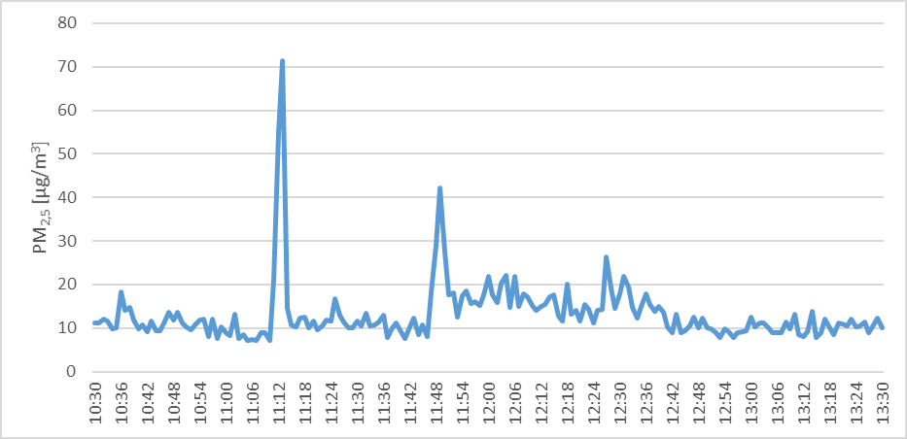

Evaluacija senzorjev

Slide 14

Hvala!
https://icarus2020.eu/

Slide 15
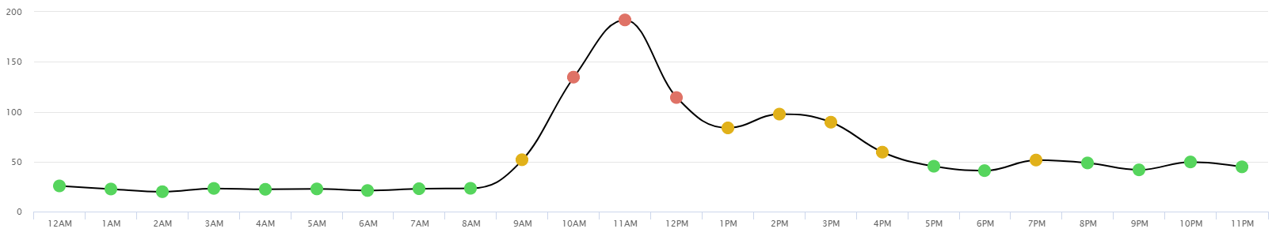
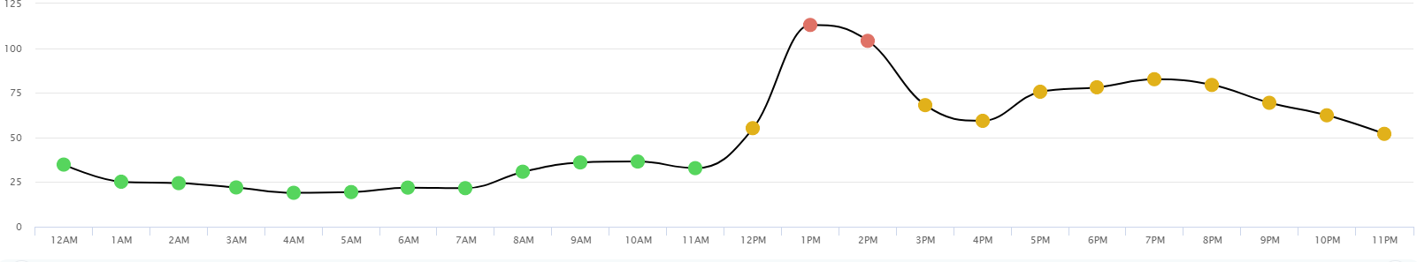
Prelim. opažanja – zaprti prostori
Povišane vrednosti onesnažil vezane na nekaj kratkotrajnih dnevnih dogodkov (npr. kuhanje, ogrevanje)
PM2.5 (ug/m³)

Slide 16
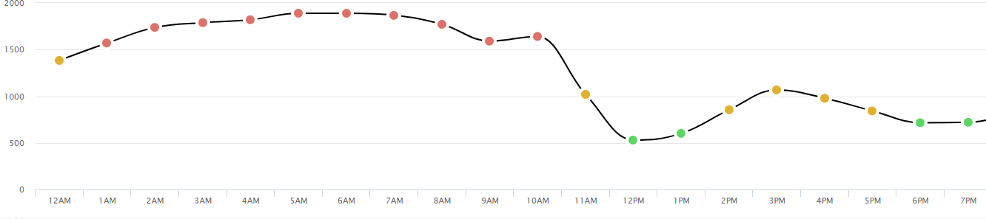
Prelim. opažanja – zaprti prostori
Povišane vrednosti vezane na nekaj kratkotrajnih dnevnih dogodkov (npr. kuhanje, ogrevanje)
Premalo zračenja (neodvisno od prezračevalnega sistema)
CO₂ (ppm)

Slide 17
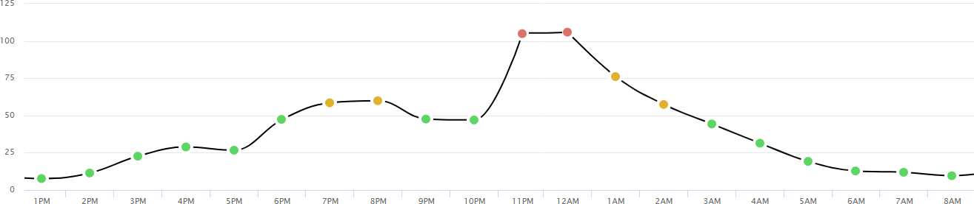
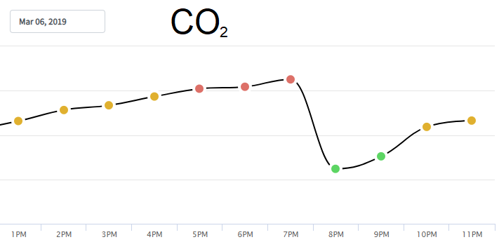
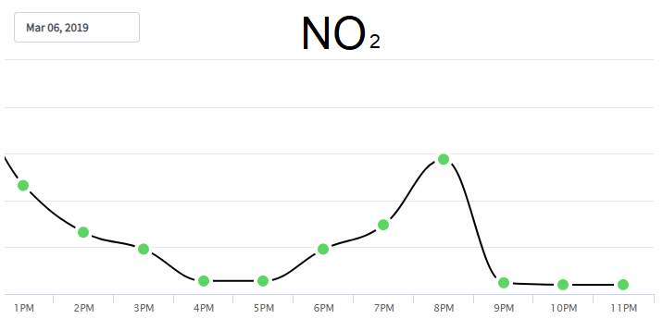
Prelim. opažanja – zaprti prostori
Povišane vrednosti vezane na nekaj kratkotrajnih dnevnih dogodkov (npr. kuhanje, ogrevanje)
Premalo zračenja (neodvisno od prezračevalnega sistema)
Čas in trajanje zračenja (odvisno od aktivnosti in lokacije)
PM2.5 (ug/m³)

Slide 18
Prelim. opažanja – zaprti prostori
Povišane vrednosti vezane na nekaj kratkotrajnih dnevnih dogodkov (npr. kuhanje, ogrevanje)
Premalo zračenja (neodvisno od prezračevalnega sistema)
Čas in trajanje zračenja (odvisno od aktivnosti in lokacije)
Za ustrezno interpretacijo nujno poznavanje aktivnosti v prostoru (Time-Activity Diaries)

Slide 19
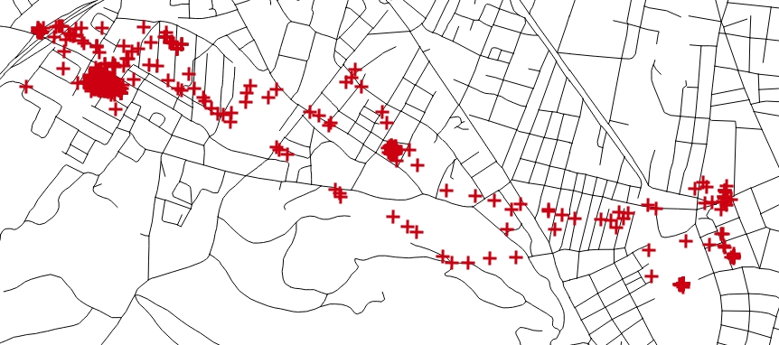
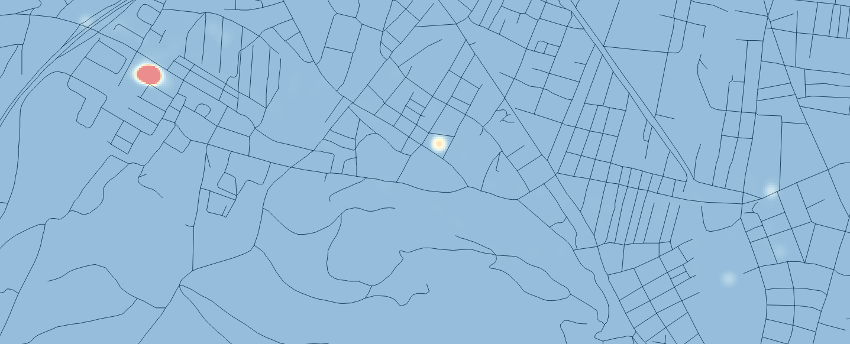
Prelim. opažanja – zunanji zrak
Monotonost premikanja v prostoru

Slide 20
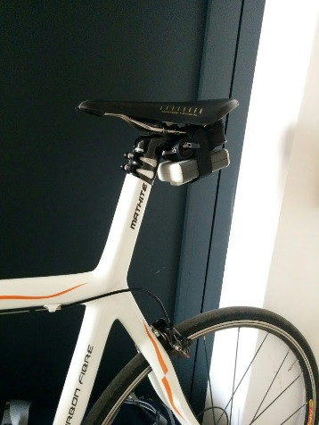
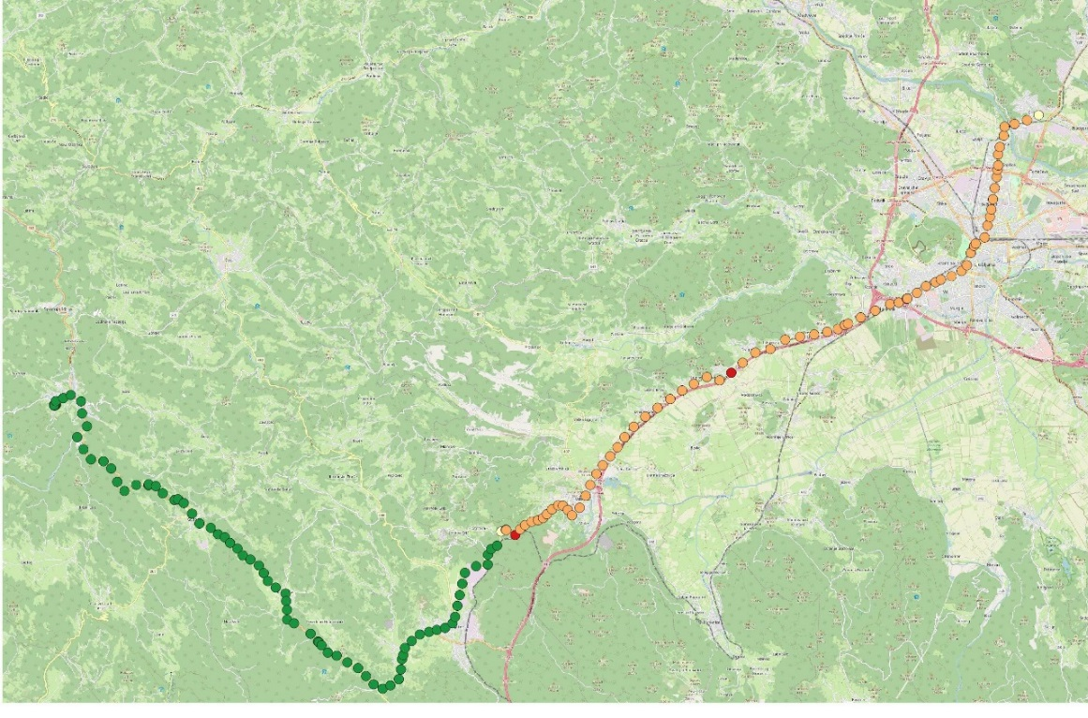

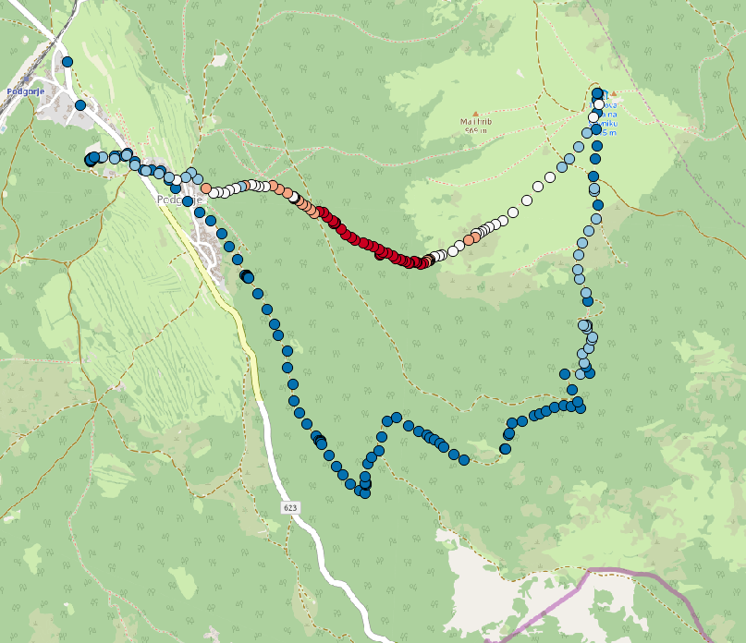
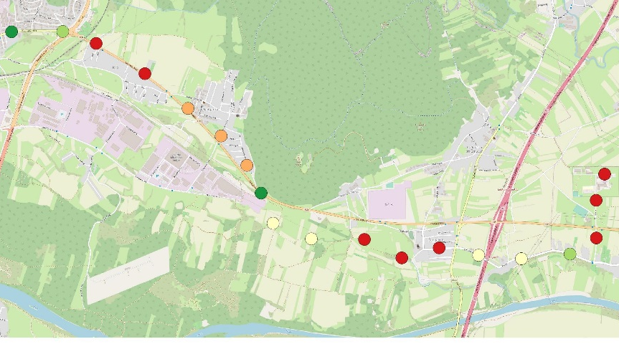


Prelim. opažanja – zunanji zrak
Monotonost premikanja v prostoru
Kakovost zraka & aktivnosti na prostem

Slide 21
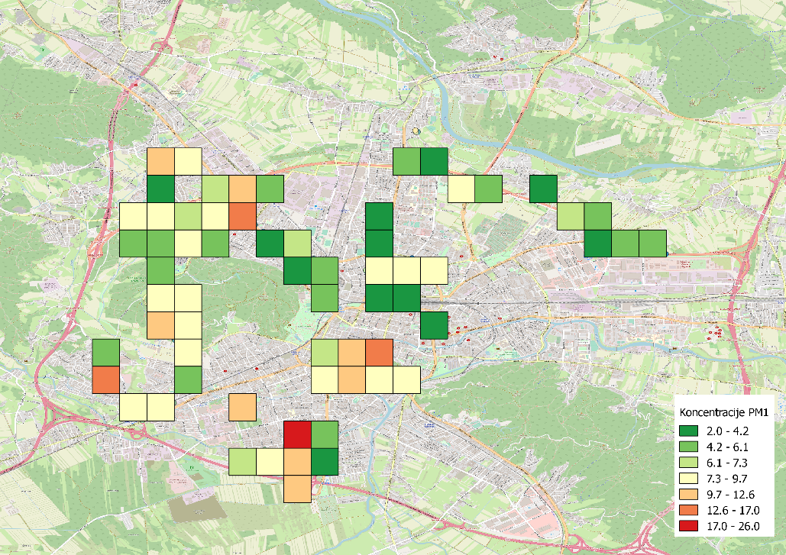
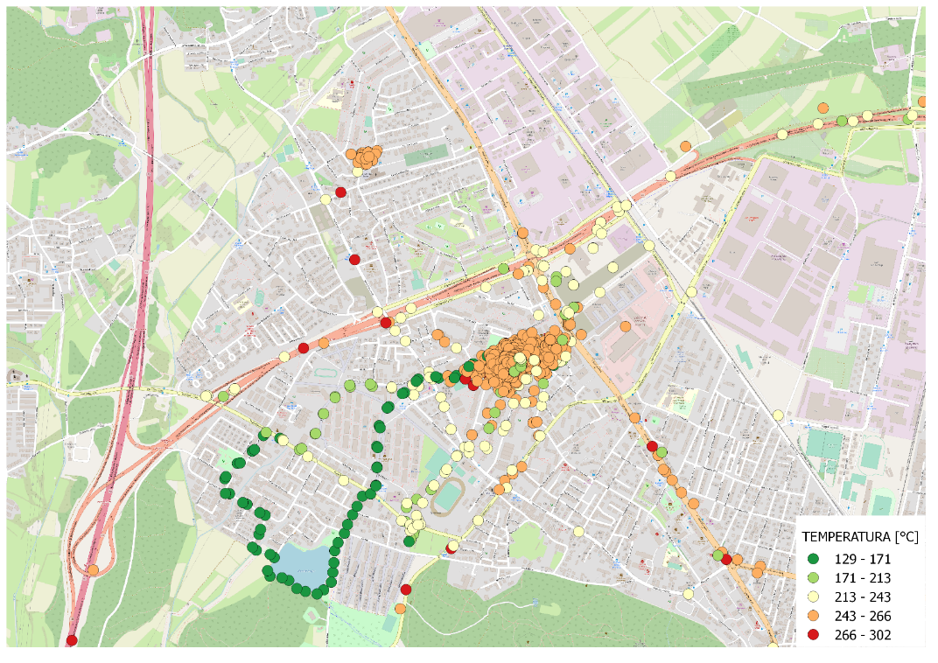
Prelim. opažanja – zunanji zrak
Monotonost premikanja v prostoru
Kakovost zraka & aktivnosti na prostem
Agregacija podatkov: izzivi

Slide 22
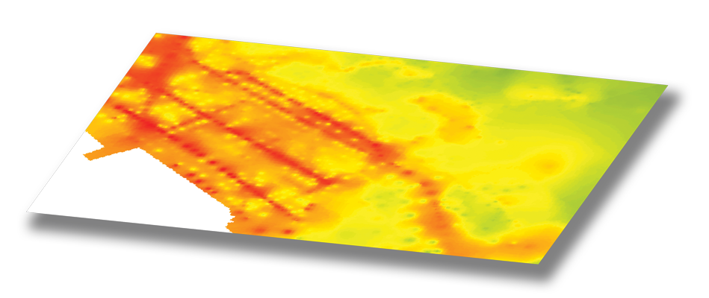

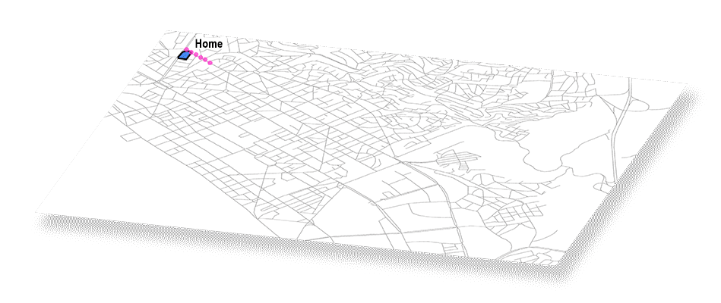
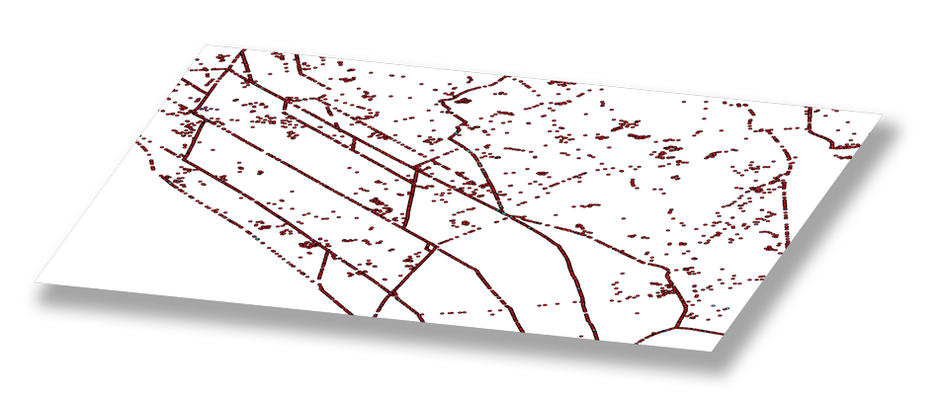
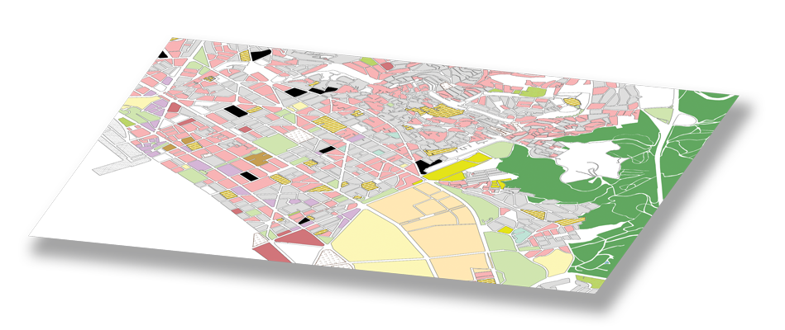

Agent Based Modelling
Ljudje agenti, ki komunicirajo drug z drugim in z okoljem
Vhodni podatki:
  Vzorci vedenja za populacijske skupine
  Cestna infrastruktura
  Raba prostora
  Prostorski AQ model
Validacija s pomočjo merjenih podatkov
AQ podatki
„Human Agent“ Trajetorije
Zgradbe, raba prostora
Cestna mreža

